Slide 1

SPC统计过程控制实战培训（含Minitab操作）
卓越质量智库

Slide 2


目录
  SPC基础与统计原理
  控制图原理与应用
  过程能力分析实战
  过程异常分析与处理
  Minitab实操演练
  综合案例实战
CONTENTS

Slide 3

Part.
01
SPC基础与统计原理

Slide 4
SPC定义与核心作用
过程能力量化
通过计算CPK、PPK等指标量化过程能力，为质量改进提供数据支撑，帮助企业达到六西格玛管理水平。
质量预防工具
决策支持系统
SPC的核心作用在于从被动检测转向主动预防，通过控制图等工具提前发现潜在问题，减少不良品产生和质量成本。
SPC数据为管理层提供客观的决策依据，避免凭经验判断，实现数据驱动的质量管理模式。
03
02
04
统计过程控制定义
持续改进基础
SPC是一种通过统计分析技术对生产过程进行实时监控的方法，旨在识别异常变异并采取纠正措施，确保过程稳定受控。
SPC是PDCA循环中Check阶段的关键工具，为持续改进提供可视化反馈机制。
01
05

Slide 5
过程变异类型与原因分析
普通原因变异
特殊原因变异
趋势性变异
周期性变异
随机波动
固有过程变异
不可归因于特定原因
异常波动
可识别原因
需立即干预
渐进偏移
工具磨损
材料老化
季节波动
换班差异
环境周期
改进策略：过程优化
改进策略：根源分析
改进策略：预防维护
改进策略：模式识别
1
调整设备参数
优化工艺参数
1
5Why分析法
鱼骨图分析
1
定期设备保养
建立更换标准
1
时间序列分析
频谱分析
2
采用防错技术
减少人为干预
2
实施控制图
建立报警机制
2
SPC监控
预测性维护
2
调整控制限
分层分析
通过变异分析识别改进机会，提升过程稳定性和能力指数

Slide 6
正态分布与统计量基础
01
02
03
正态分布特征
中心极限定理
统计量计算
钟形对称曲线，由均值μ和标准差σ完全确定，涵盖68-95-99.7%经验法则的实际应用场景。
无论原始分布形态如何，样本均值分布随样本量增大趋近正态分布，这是控制图的理论基础。
详细说明均值、极差、移动极差、标准差等统计量的计算公式及在Minitab中的实现路径。
04
05
06
分布形态诊断
非正态数据处理
过程能力分析前提
通过正态概率图、Anderson-Darling检验等方法验证数据正态性，指导后续分析方法选择。
针对偏态/峰态数据介绍Box-Cox变换、Johnson变换等正态化处理方法及其Minitab操作要点。
强调正态性检验、稳定性验证、数据独立性三大前提条件对过程能力分析的准确性影响。

Slide 7
Part.
02
控制图原理与应用

Slide 8
控制图类型及选用准则
计量型控制图
计数型控制图
数据分布分析
适用于连续变量数据，如尺寸、重量、温度等，当数据服从正态分布且样本量较小时优先选用。
适用于离散变量数据，如缺陷数、不合格品率等，根据数据类型可分为P图、U图和C图。
选用控制图前需进行正态性检验，非正态数据需考虑转换或选用非参数控制图。
样本容量考量
过程特性匹配
多变量控制图
大样本推荐使用Xbar-S图替代Xbar-R图，小样本则优先考虑I-MR图。
短期过程波动分析宜用I-MR图，长期过程稳定性监控适用Xbar-R图。
当存在多个相关质量特性时，需采用T²控制图等多元控制方法。

Slide 9
计量型控制图（Xbar-R, I-MR）
  Xbar-R图优势：适用于小样本量，能同时监控过程中心和离散程度，计算简单，实施成本低。
  Xbar-S图适用性：适用于大样本量，用标准差代替极差，变异性监控更精确。
  I-MR图特点：适用于单个测量值或高成本检测，通过移动极差监控相邻样本波动。
  P图与C图区别：P图监控不合格品率，C图监控单位产品缺陷数，适用于不同离散数据场景。
  控制图选择原则：根据数据类型、样本量、检测成本及过程波动来源选择合适的控制图类型。
  实际应用案例：Xbar-R图用于电芯卷绕松紧度检测，I-MR图用于光谱实验室钢成分分析。
控制图类型 | 适用场景 | 主要特点
Xbar-R图 | 子组样本量较小(2-9)，需同时监控均值和变异性 | 计算简单，实施成本低，能反映过程中心和离散程度
Xbar-S图 | 子组样本量较大(≥10)，需更精确监控变异性 | 用标准差代替极差，适用于大样本量
I-MR图 | 单个测量值、无法分组，如液体、气体或混合均匀的材料 | 通过移动极差监控相邻样本波动，适用于高成本或耗时检测
P图 | 监控不合格品率，适用于离散型数据 | 直观展示不合格品率变化，适用于质量监控
C图 | 监控单位产品缺陷数，适用于缺陷数固定的场景 | 直接反映缺陷数变化，适用于缺陷数固定的生产过程

Slide 10
计数型控制图（P, U, C图）
P图应用场景
U图特点
监控不合格品比例，要求样本量固定或变化不超过±25%，控制限呈锯齿状。
跟踪单位缺陷数，适用于样本量波动大的情况，需计算标准化缺陷率。
C图适用条件
二项分布与泊松分布
缺陷数控制图，要求检验区域固定不变，如每块电路板的焊接缺陷。
P图基于二项分布，U/C图基于泊松分布，需验证分布假设。
过度离散处理
Minitab实现路径
当实际变异大于理论变异时，需采用Laney P'或U'图调整控制限。
统计→控制图→属性控制图，需区分"缺陷"与"缺陷品"数据类型。

Slide 11

控制图判异八大准则
01
准则一
点超出控制限：当数据点落在控制限之外时，表明过程出现特殊原因变异。
准则
02
准则二
连续7点同侧：连续7个点在中心线同一侧，显示过程均值发生偏移。
03
准则三
对比
事实
连续上升/下降：连续6点呈现单调上升或下降趋势，表明过程存在漂移。

Slide 12
Part.
03
过程能力分析实战

Slide 13

Cp/Cpk与Pp/Ppk概念解析
Cp/Cpk定义
1
Cp（过程能力指数）是描述过程在满足产品质量规格要求方面的潜在能力，它考虑了过程的固有变异；Cpk（过程能力指数考虑偏移）则进一步考虑了过程均值与规格中心值的偏移情况，是更全面的过程能力评估指标。
Pp/Ppk定义
2
Pp（过程性能指数）与Cp类似，但它是基于长期数据计算的，反映了过程在较长时间内的实际性能；Ppk（过程性能指数考虑偏移）同样考虑了过程均值与规格中心值的偏移，是评估过程长期稳定性的重要指标。
Cp与Pp区别
3
Cp和Pp的主要区别在于数据基础不同，Cp基于短期数据，反映过程在受控状态下的潜在能力；而Pp基于长期数据，考虑了过程在各种因素影响下的实际性能，更能反映过程的真实情况。

Slide 14

Cp/Cpk与Pp/Ppk概念解析
Cp/Cpk应用场景
Cp/Cpk主要用于评估新过程或改进后的过程是否满足产品质量要求，帮助确定过程是否需要进一步调整或优化。同时，它们也是过程审核和认证中的重要指标，用于证明过程具备稳定生产合格产品的能力。
Cpk与Ppk区别
Cpk和Ppk在考虑偏移方面相似，但数据基础不同。Cpk基于短期数据，用于评估过程在受控且稳定状态下的能力；Ppk则基于长期数据，更能体现过程在实际运行中的性能，包括可能存在的偏移和波动。
Pp/Ppk应用场景
Pp/Ppk更适用于评估现有过程的长期稳定性和性能，帮助识别过程可能存在的长期问题或趋势。通过定期计算Pp/Ppk值，可以监控过程的性能变化，及时发现并采取措施预防潜在的质量问题。

Slide 15
过程能力计算与结果解读
Cp计算
指标计算
Cpk计算
Cp=(USL-LSL)/6σ，反映过程潜在能力
Cpk=min(USL-μ,μ-LSL)/3σ，反映实际过程能力
Cp标准
结果解读
Cpk标准
Cp≥1.33表示过程能力充足，1.0≤Cp<1.33需改进
Cpk≥1.33为优秀，1.0≤Cpk<1.33需监控
数据录入
Minitab操作
图形解读
在Minitab中按Stat>QualityTools>CapabilityAnalysis输入数据列
分析正态概率图、直方图及控制图判断过程稳定性
阶段
数据收集
参数计算
能力分析
报告输出

Slide 16
能力不足的改进方向
优化控制策略：
Cpk偏低
提升数据质量：
调整参数：
Cp不足
数据异常
校准设备：
通过Minitab分析关键参数，调整工艺窗口使过程能力指数达到目标值。
定期校验测量系统，消除MSA误差对过程能力分析的影响。
筛选数据：
更新标准：
运用Minitab进行数据正态性检验，剔除异常点后再计算能力指数。
根据过程能力分析结果修订作业标准书，确保工艺参数合理可控。
改进措施
参数偏移问题：
变异过大问题：
通过假设检验识别关键参数的显著偏移，针对性调整工艺中心值。
根本原因分析
采用方差分析定位变异源，通过DOE实验优化降低过程波动。

Slide 17
Part.
04
过程异常分析与处理

Slide 18


特殊原因识别方法
控制图法
假设检验法
利用控制图对过程数据进行实时监控，通过观察数据点是否超出控制限或呈现非随机分布来识别特殊原因，如点出界、连续几点在中心线同一侧、趋势性变化等。
基于统计学原理，对过程数据进行假设检验，如t检验、方差分析等，通过比较实际数据与理论分布或预期值的差异，判断是否存在特殊原因导致的异常波动。
因果图（鱼骨图）法
通过绘制因果图，将问题作为结果，从人、机、料、法、环等多个方面分析可能的原因，并逐一排查，找出导致过程异常的特殊原因。

Slide 19
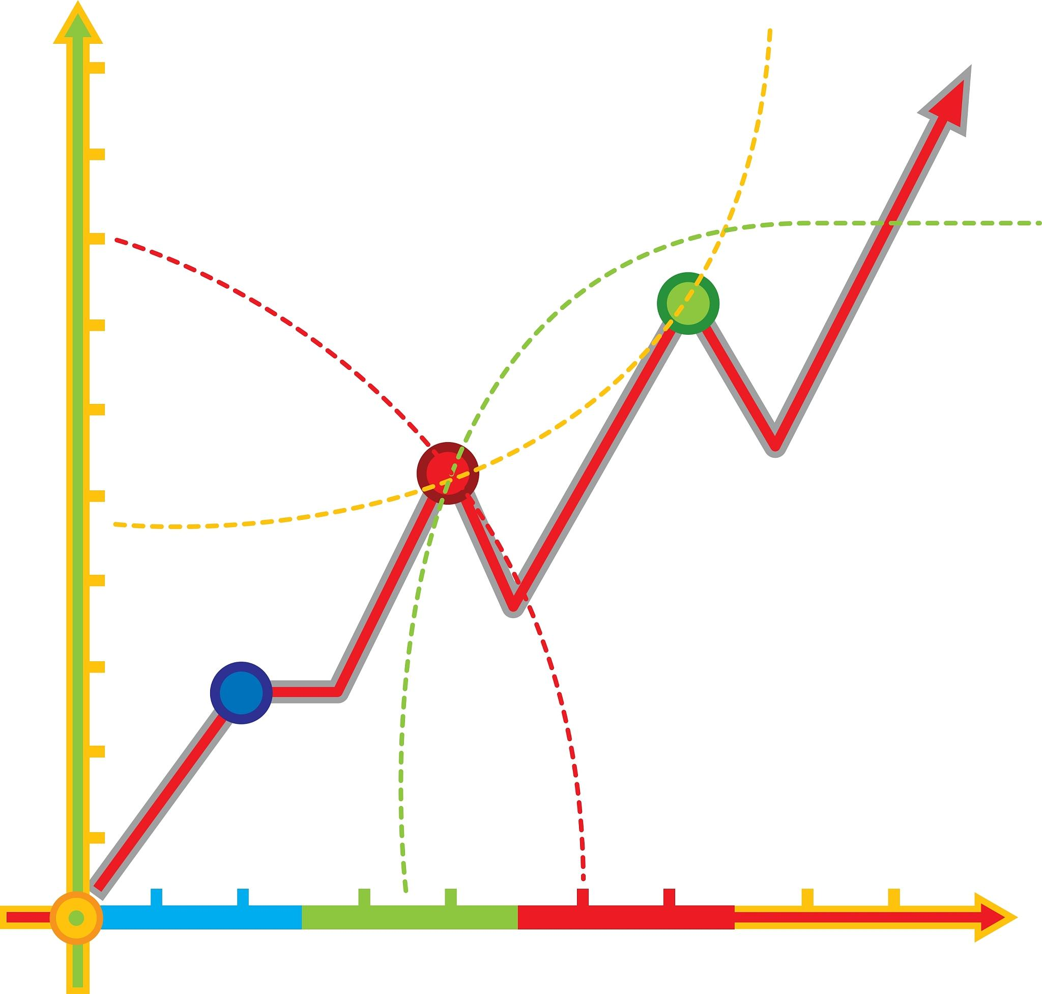
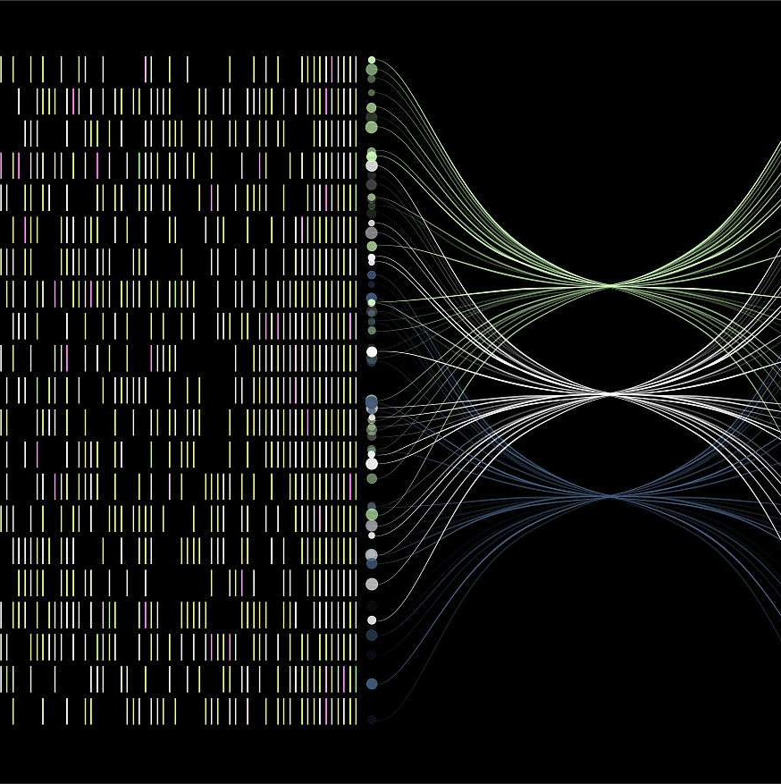

特殊原因识别方法
散点图法
回归分析法
实验设计法
利用散点图展示两个变量之间的关系，通过观察散点的分布形态、趋势等，判断是否存在特殊原因引起的相关性变化，进而识别异常原因。
通过建立回归模型，分析自变量与因变量之间的关系，利用模型预测值与实际值的差异，识别是否存在特殊原因导致的异常波动，并进一步定位原因。
通过设计合理的实验方案，对过程参数进行有计划的改变，观察过程输出的变化，从而识别出对过程稳定性有显著影响的特殊原因，为后续改进提供依据。

Slide 20
异常根本原因分析工具
01
02
03
04
05
5Why分析法实战
鱼骨图（特性要因图）绘制
失效模式与效应分析（FMEA）
假设检验工具组
三维参数优化设计
通过连续追问5层"为什么"，穿透表面现象直达根本原因，需配合现场验证防止逻辑偏差。
使用Minitab的图形工具构建包含人、机、料、法、环、测六大维度的因果分析框架。
量化评估潜在失效模式的严重度、频度和探测度，计算风险优先数RPN指导改进方向。
灵活运用双样本t检验、方差分析（ANOVA）、卡方检验等统计方法验证根本原因假设。
通过响应曲面法（RSM）建立关键参数与质量特性的数学模型，找出最优参数组合窗口。

Slide 21
纠正措施与预防机制
异常分析
预防机制
识别异常数据点，分析根本原因，制定针对性改进方案。
完善FMEA分析，提前识别潜在失效模式及影响。
01
建立快速响应机制，及时调整过程参数，防止问题扩大。
建立SPC预警系统，实时监控关键质量特性。
01
02
优化控制计划，完善作业指导书，降低变异风险。
人员
定期评审控制图，发现趋势性变化，提前干预。
02
数据
03
加强人员培训，提升操作规范性，减少人为失误。
标准化最佳实践，形成防错技术文件库。
03
技术
04
实施持续监控，验证措施有效性，确保过程稳定。
制度
开展过程能力研究，持续优化工艺参数设置。
04

Slide 22
Part.
05
Minitab实操演练

Slide 23

数据导入与预处理技巧
数据导入方式选择
根据数据来源和格式，选择合适的数据导入方式，如从Excel、CSV、TXT等文件导入，或直接连接数据库导入数据，确保数据准确无误地进入Minitab工作表。
数据清洗与异常值处理
运用Minitab的数据筛选和排序功能，识别并处理数据中的异常值、缺失值和重复值，通过替换、删除或插值等方法，保证数据质量，为后续分析奠定基础。
数据格式转换与标准化
根据分析需求，对数据进行必要的格式转换，如日期格式、文本格式等，同时，对数据进行标准化处理，消除量纲影响，使不同变量之间具有可比性，提高分析的准确性。

Slide 24

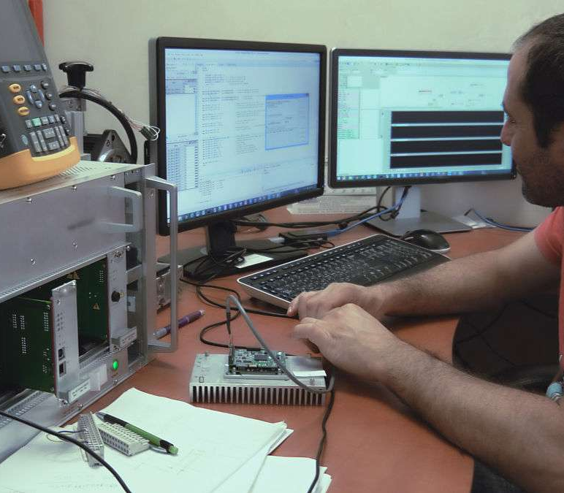

数据导入与预处理技巧
数据分列与合并技巧
掌握Minitab中的数据分列功能，将一列数据按照特定规则拆分成多列，便于后续分析，同时，运用数据合并功能，将多个数据表按照共同字段进行合并，实现数据的整合与关联。
数据筛选与抽样方法
根据分析目的，灵活运用Minitab的数据筛选功能，提取满足特定条件的数据子集，此外，掌握数据抽样方法，如简单随机抽样、分层抽样等，从大量数据中抽取具有代表性的样本进行分析。
数据预处理自动化脚本
为了提高数据预处理效率，可以编写Minitab脚本，将数据导入、清洗、转换等步骤自动化，减少重复操作，同时，通过脚本实现数据预处理的标准化，确保每次处理的数据质量一致。

Slide 25
控制图自动生成操作
均值-极差控制图(Xbar-R)
单值-移动极差图(I-MR)
不合格品率P图
在"统计-控制图-子组的变量控制图"中选择子组容量，自动计算CL/UCL/LCL并标注超出界限点。
针对连续生产场景，通过"单值的变量控制图"生成实时监控图表，联动过程偏移报警功能。
在"属性控制图"中设置样本容量和缺陷数，自动计算比例控制限并标识特殊原因变异模式。
多变量控制图
自定义规则配置
通过"多变量控制图"模块实现相关参数联合监控，运用T²统计量检测多元过程异常。
在"选项-检验"中设置8大Western Electric规则，自动标记连续7点上升/周期波动等异常模式。

Slide 26
过程能力分析实现
正态过程能力分析
短期/长期能力对比
使用"统计-质量工具-能力分析-正态"计算Cp/Cpk/Pp/Ppk，输出潜在能力与实际能力对比报告。
通过"组间/组内"方差分解区分σwithin与σoverall，评估过程稳定性和改进空间。
非正态数据转换
通过"Johnson变换"或"Box-Cox变换"将偏态数据正态化，在"个体分布标识"中选择最优拟合分布。
目标值偏离分析
在"能力六pack"中显示过程中心与规格中心的偏移量，计算西格玛水平及DPMO值。
二项分布能力分析
针对缺陷品率数据，运用"二项能力分析"计算Z基准值及置信区间，可视化DPU/DPO指标。

Slide 27
结果可视化与报告输出
动态图表交互
支持控制图点击钻取查看子组明细，右键菜单可添加参考线/调整坐标轴范围/切换显示维度。
实时看板配置
将关键控制图保存为"首选项-仪表板"，实现多指标监控视图的自动刷新与邮件报警。
定制化报告生成
通过"报告-创建报告"功能组合控制图/能力分析/直方图等元素，自动生成PDF/HTML格式文档。
数据导出标准化
支持将分析结果按ASQ/ISO格式导出，包含完整元数据注释和计算过程追溯信息。
三维过程能力图
在"图形-3D散点图"中展示LSL/USL/Target的空间分布，直观呈现过程偏移风险。

Slide 28
Part.
06
综合案例实战

Slide 29
制造业过程控制案例
注塑成型参数优化
焊接强度稳定性分析
通过SPC监控熔体温度、注射压力等关键参数，识别过程变异根源，结合Minitab分析Cp/Cpk值，优化工艺窗口以减少产品翘曲缺陷。
采集焊缝强度数据，利用控制图判断过程是否受控，针对特殊原因变异制定焊枪维护计划，提升焊接一致性。
装配线尺寸公差监控
涂装厚度均匀性改进
冲压件不良率降低
对关键装配尺寸实施Xbar-R图实时监控，通过Minitab进行正态性检验与过程能力分析，降低返工率15%以上。
基于直方图与Pareto图识别喷涂设备喷嘴磨损问题，调整气压参数后使厚度CPK从0.8提升至1.33。
通过缺陷类型分层分析，锁定模具间隙为关键因子，采用DOE实验优化后实现不良率从5%降至0.7%。

Slide 30
连续改进项目实施
改进措施：技能强化
改进措施：系统优化
SPC专项培训：组织控制图判读、过程稳定性分析等实战训练，提升团队对变异信号的敏感度与响应速度
Minitab协作：建立共享分析模板库，通过中央数据库实现控制图数据实时同步与多岗位协同分析
团队协同
针对当前生产流程开展过程能力分析培训，掌握CP/CPK计算与解读方法，学习使用控制图识别过程变异来源
过程能力
自动化分析：运用Minitab宏命令自动生成过程能力报告，建立实时监控系统降低人工分析误差
开展SPC数据收集培训，指导团队成员制定测量计划、确定合理抽样频率，掌握特殊原因与普通原因的识别方法
数据收集
Minitab应用：使用Minitab进行数据录入与异常值筛查，建立标准化数据采集模板确保测量系统稳定性

Slide 31
课后练习数据解析
案例1
案例2
案例3
螺纹孔径稳定性：提供300组孔径测量数据，学员需完成稳定性分析、过程能力计算及异常点根本原因推测。
电池电压一致性：包含5条产线的电压测试数据，要求使用箱线图对比产线差异，并设计改进方案。
包装重量合规性：模拟FDA审计场景，基于2000条重量数据生成报告，包含趋势分析、超标批次追溯及纠正措施。
案例4
案例5
案例6
热处理硬度分布：给出不同炉次硬度值，指导学员完成正态性转换、控制限重算及长期过程性能评估。
冲压速度影响分析：包含速度参数与尺寸偏差的配对数据，练习回归分析与交互作用图绘制。
清洁度检测数据：针对微粒计数数据，教学员使用Poisson分布控制图进行监控，制定清洁标准优化建议。

Slide 32
Thanks

